Slide 1
Традиционные религии России
« В странах, где мирно соседствуют разные религии, их храмы не мешают друг другу»
(народная мудрость)
учитель начальных классов
МБОУ СОШ №7 им.Героя России Крупинова А.А.
г.Городца , Нижегородской обл.
Ларионова Т.Н.

Slide 2
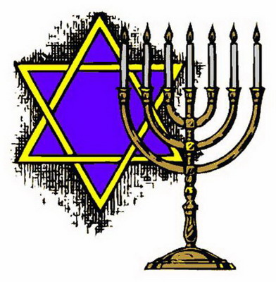
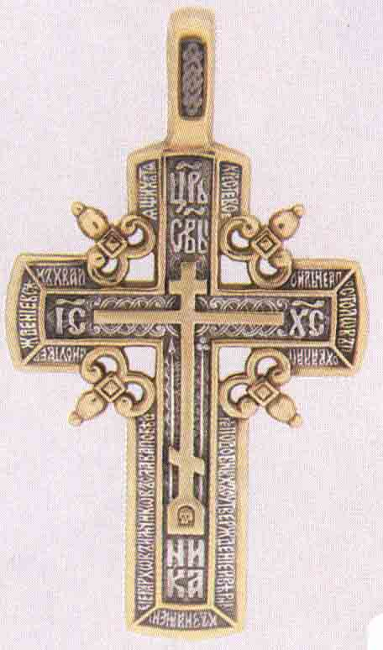
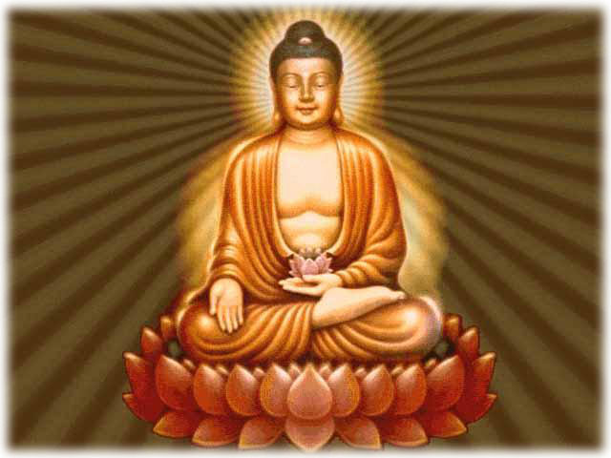

Slide 3
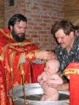
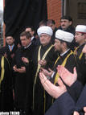
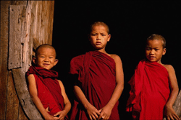
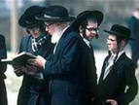
христианство
ислам
буддизм
иудаизм

Slide 4
План:
1.Название религии.
2.Основатель.
3.Священная книга.
4.Хранители традиций.
5.Священное сооружение.
6.Обычаи и ритуалы.

Slide 5
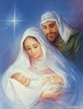
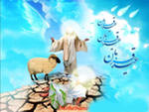
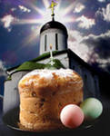
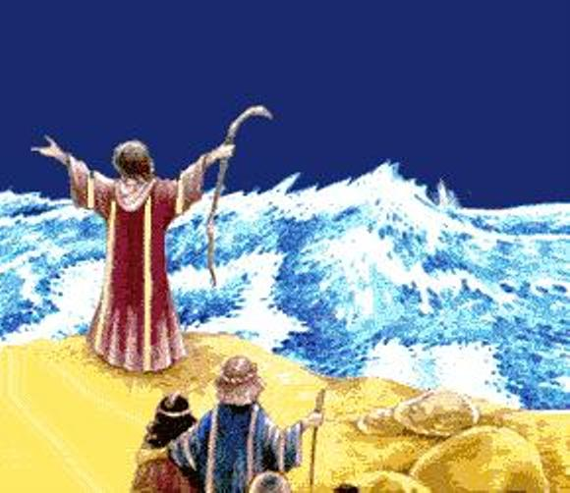
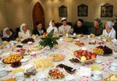
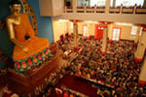

Slide 6
Мудрые мысли из священных книг.
Буддизм: «… можно улучшить свою участь если говорить правду, не брать чужого, все время стремиться к добру и ни к кому не чувствовать злобы и зависти».
Иудаизм: «И изрёк Бог слова сии: «… Почитай отца твоего и мать, …не убий, не прелюбодействуй, не кради …»
Христианство: «Не суди да не судимы будете … И так во, всём, как хотите, чтобы с вами поступали люди, так поступайте и вы с ними».
Ислам: « Поистине Аллах приказывает справедливость, благодеяние и дары близким; и Он удерживает от мерзости, гнусного и преступления»

Slide 7
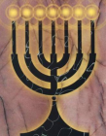
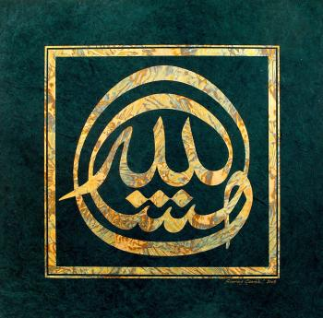
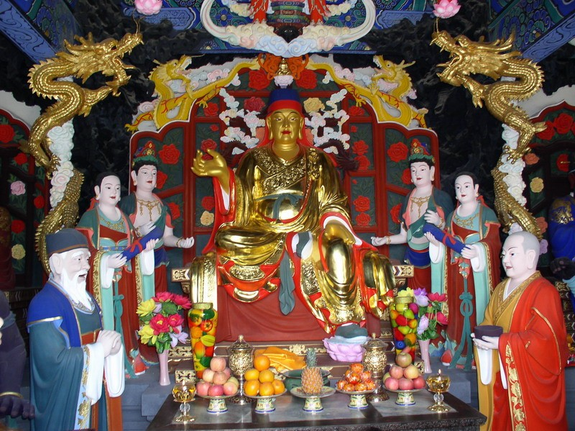
Игра «Кто ни разу не ошибётся?»
икона
нирвана
минарет
каллиграфия
умма
алтарь
тфилин
скрижали
менора

Slide 8
Игра «Кто ни разу не ошибётся?»
Христианство икона алтарь | Ислам каллиграфия минарет умма
Буддизм нирвана алтарь | Иудаизм скрижали менора

Slide 9
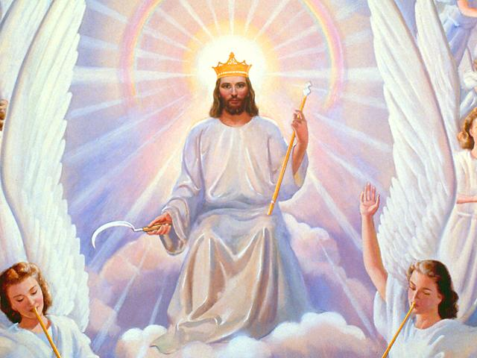
Поймите! Бог - не ритуал, Не словоблудье, песнопенья, Бог - состояние Любви! ЛЮБВИ ко ВСЕМ, БЕЗ ИСКЛЮЧЕНИЙ!

